Slide 1
ПРЕЗЕНТАЦИЯ КНИГИ «ИСТОРИКО-ФИЛОЛОГИЧЕСКИЕ АСПЕКТЫ ЖАНРА МЕМУАРОВ (на материале воспоминаний Ивана Тинина)»

Slide 2
Иван Григорьевич Тинин (19.07.1923-08.08.2007) – Участник Великой Отечественной войны, просветитель, преподаватель отделения режиссуры Волгоградского культпросвет училища, Волгоградского пединститута (ныне ВГСПУ), Волгоградского гос. университета, первой Волгоградской гимназии в Красноармейском районе, Заслуженный работник культуры СССР.
И.Г. Тинин – известный
просветитель Нижнего
Поволжья, фото 1975 г.
Г. Волгоград

Slide 3
ПРЕДИСЛОВИЕ
Предлагаемая читателю монография, приуроченная к 100-летию со дня рождения известного волгоградского историка, деятеля культуры, просветителя Ивана Григорьевича Тинина, посвящена изучению его воспоминаний как исторического и лингвистического источника. Она выполнена доктором филологических наук О. А. Горбань и кандидатом исторических наук З. П. Тининой. В первой главе «Исторический аспект воспоминаний И. Г. Тинина» рассматриваются вопросы истории уникального заглавия и структуры мемуаров; отражения в них исторических событий в России и Европе первой четверти XX в.; специфики обучения в классических гимназиях Российской империи, традиции которого были продолжены в русских гимназиях за рубежом. Во второй главе «Филологический аспект воспоминаний И. Г. Тинина: Иван Григорьевич Тинин как языковая личность» описываются структурно-языковой, лингво-когнитивный и прагматический уровни языковой личности И. Г. Тинина, его картина мира, система ценностей, выраженные в речевой организации текста мемуаров.
Авторы раскрыли историко-филологическое значение мемуаров, показали возможные пути его дальнейших исследований, а также возможности применения предложенных подходов к жанру мемуаров. В качестве приложения в книгу включен текст воспоминаний Ивана Тинина «Бытие. Исход. Второзаконие (История глазами очевидца). Династия Тининых и иже с ними», что является, по сути, их вторым изданием. Таким образом, монография не только несет новое научное знание в области источниковедения, истории, лингвистики, но и пополняет корпус документальной литературы мемуарного жанра. Приложения содержат также открытое письмо И. Г. Тинина в Болгарию об откликах читателей и произошедших в его жизни событиях после публикации воспоминаний. Переиздание изучаемого в данной монографии источника, который почти сразу после выхода в 2001 году стал библиографической редкостью, обеспечит его доступность для научного сообщества, а также позволит широкому читателю осмыслить и, возможно, переосмыслить отраженную в нем объективную реальность XX века.
Мемуары Ивана Григорьевича Тинина дают исследователю богатый фактический материал по проблемам истории, русского языка и русской речи, историко-культурной идентичности личности, вопросам воспитания, образования, менталитета представителей русской культуры за рубежом и советской культуры в России XX века.
О. И. Луконина, доктор искусствоведения, профессор, академик РАЕН, и. о. ректора
ГОБУК ВО «Волгоградский государственный институт искусств и культуры»

Slide 4
ГЛАВЛЕНИЕ
ОГЛАВЛЕНИЕ
ПРЕДИСЛОВИЕ (О. А. Луконина)
ГЛАВА 1. ИСТОРИЧЕСКИЙ АСПЕКТ ВОСПОМИНАНИЙ И. Г. ТИНИНА (З. П. Тинина)
1.1. Об особенностях оглавления и структуры воспоминаний И. Г. Тинина «Бытие. Исход. Второзаконие (история глазами очевидца). Династия Тининых и иже с ними»
1.2. И. Г. Тинин об исторических событиях России в первой четверти XX в.
1.3. Обучение в гимназиях Российской империи (по мемуарам И. Г. Тинина)
Источники и литература

Slide 5
ОГЛАВЛЕНИЕ
ГЛАВА 2. ФИЛОЛОГИЧЕСКИЙ АСПЕКТ ВОСПОМИНАНИЙ И. Г. ТИНИНА: ИВАН ГРИГОРЬЕВИЧ ТИНИН КАК ЯЗЫКОВАЯ ЛИЧНОСТЬ (О. А. Горбань)
2.1. Мемуары как лингвистический источник
2.2. Структурно-языковой уровень личности И. Г. Тинина
2.3. Лингво-когнитивный уровень языковой личности И. Г. Тинина
2.4. Прагматический уровень языковой личности И. Г. Тинина
Выводы по главе
Источник и литература

Slide 6
ОГЛАВЛЕНИЕ
ПРИЛОЖЕНИЯ
Приложение 1. Предисловие ко 2-му изданию [Тинин И. Г. О событиях моей жизни после издания мемуаров «Бытие. Исход. Второзаконие (история глазами очевидца)» в 2001 году (открытое письмо в Болгарию)]
Приложение 2. Иван Тинин. «Бытие. Исход. Второзаконие (история глазами очевидца). Династия Тининых и иже с ними. Воспоминания»
Предисловие
Бытие
Исход
Второзаконие

Slide 7
1.1. Об особенностях оглавления и структуры воспоминаний И. Г. Тинина «Бытие. Исход. Второзаконие (история глазами очевидца). Династия Тининых и иже с ними»
1.1. Об особенностях оглавления и структуры воспоминаний И. Г. Тинина «Бытие. Исход. Второзаконие (история глазами очевидца). Династия Тининых и иже с ними»
«Заранее прошу прощения у великого пророка и читателей за название моей книги… Просто моя жизнь, как мне представляется, соответствует этим разделам древних священных книг… В “Бытии” я расскажу о моих предках в России, Египте, Болгарии до моего рождения... Вторая часть книги, названная “Исход”, расскажет о выезде моей семьи из Болгарии в СССР и различного рода приключениях, связанных с этим выездом… Во “Второзаконии” дается мое воспоминание о советской действительности, понимание правил, на основе которых формировался социалистический образ жизни» [11, с. 5].

Slide 8
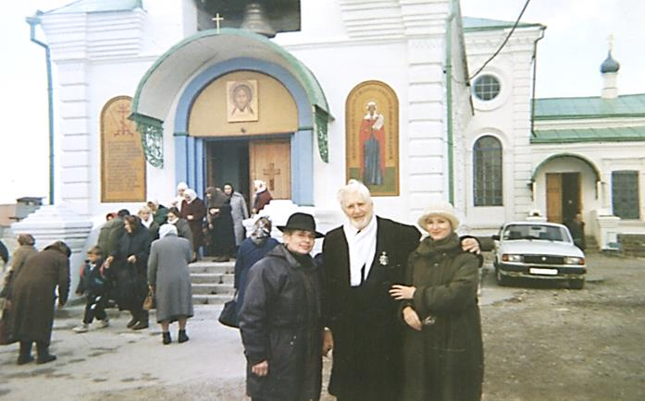
1.1. Об особенностях оглавления и структуры воспоминаний И. Г. Тинина «Бытие. Исход. Второзаконие (история глазами очевидца). Династия Тининых и иже с ними»
На первом плане фото у церкви св.
Параскевы в Кировском районе
города Волгограда (1999 г.):
в центре – Иван Григорьевич Тинин;
слева – Зоя Павловна Тинина;
справа – Оксана Анатольевна
Горбань.

Slide 9
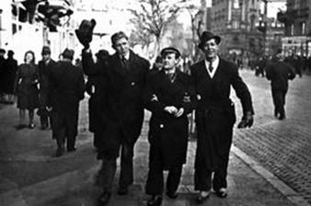
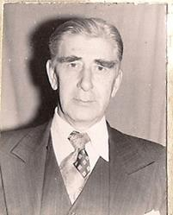
1.2. И. Г. Тинин об исторических событиях России в первой четверти XX в.
Иван Григорьевич и его друзья (в шляпе – Андреопат Алексеев
Михайлов) гуляют по Софии. Болгария, 1942 г.

Slide 10
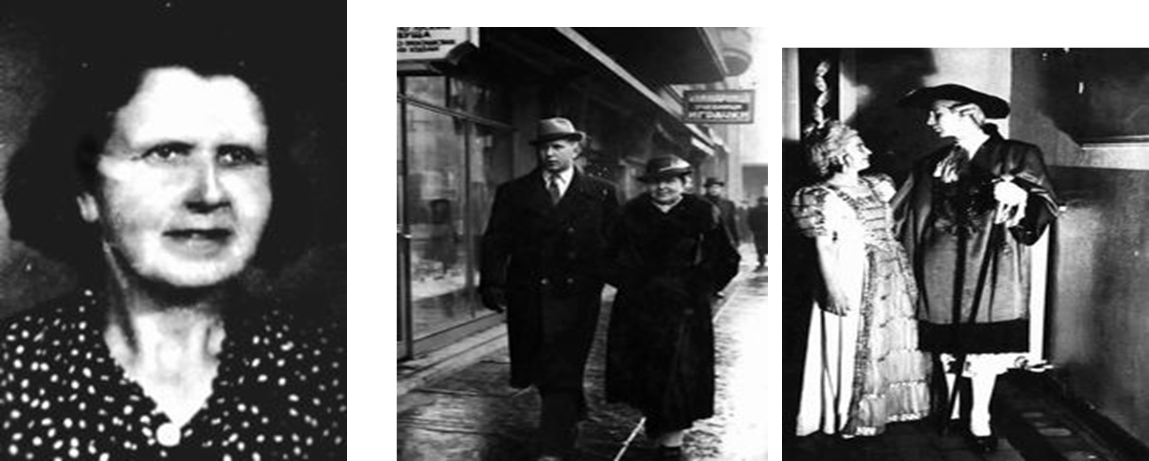
1.2. И. Г. Тинин об исторических событиях России в первой четверти XX в.
Фото Анны Александровны Тининой. И. Г. Тинин с матерью Анной Александровной Карнавал в клубе советских граждан. Болгария, 1935 г. идут по улице Леге. Болгария, 1943 г. И. Г. Тинин в костюме мажордома, а его жена Ада в костюме принцессы, 1951 г.

Slide 11
1.3. Обучение в гимназиях Российской империи (по мемуарам И. Г. Тинина)
Основанием для изучения этой проблемы стал вывод в диссертации 2007 года по культурологии современного исследователя Ю. Н. Рост о том, что в русских гимназиях XIX века преподавался английский язык, поскольку исторические сведения показывают об интересе к английскому языку в определенных кругах российского общества еще в конце XVIII в. [8].
Вместе с тем, в воспоминаниях Ивана Григорьевича о его учёбе в русской классической гимназии в Софии, построенной на средства князя Голицына, в которой учебные программы формировались в соответствии с учебными программами гимназий Российской империи XIX в. [11, с. 35, 38], в списке изучаемых гимназистами дисциплин об английском языке вообще ничего не сказано. Подобное несоответствие исследования данным конкретного источника вызывает, по крайней мере, сомнение в объективности вывода диссертанта и призывает привлекать для уточнения не только воспоминания Ивана Григорьевича, но и другие воспоминания детей русских эмигрантов первой волны.
Таким образом, предлагается ввести в научный оборот мемуары И. Г. Тинина «Бытие. Исход. Второзаконие…» как исторический источник по ряду гуманитарных вопросов в русских гимназиях, в том числе по вопросу изучения в них иностранных языков.

Slide 12
2.1. Мемуары как лингвистический источник
Мемуары представляют собой сочинения, находящиеся на границе между документальной и художественной литературой.
Особенность такой прозы: при изложении реальных фактов, исторических событий, свидетелем которых был автор, наиболее полно раскрывается и личность самого автора – его непосредственные впечатления, переживания, точка зрения на происходившее.
Мемуары могут использоваться также для реконструкции языковой личности автора, то есть личности, которая проявляется через знание языка и владение им, через его речь и речевое поведение.

Slide 13
2.1. Мемуары как лингвистический источник
Модель организации и описания языковой личности
(по Ю.Н. Караулову):
семантический, или структурно-языковой, отражающий степень владения обыденным языком;
лингво-когнитивный, отражающий языковую модель мира личности;
мотивационный, или прагматический, включающий мотивы и цели, движущие развитием личности, ее поведением, общением, созданием текстов и определяющие систему ценностей в ее языковой модели мира.

Slide 14
2.2. Структурно-языковой уровень языковой личности И. Г. Тинина
лексические, словообразовательные, грамматические единицы в их значениях и отношениях между собой;
стандартные словосочетания;
типовые формулы.

Slide 15
2.2. Структурно-языковой уровень языковой личности И. Г. Тинина
Широкий стилистический диапазон речи автора:
общеупотребительная лексика;
книжная лексика (пращур, витиеватый, восхождение и др.);
устаревшая лексика (челядь, баре, эсеры, кринолин и др.);
разговорные слова (разгильдяй, врать, петушиться, фон-барон и др.);
термины (контроктава, гекзаметр и др.);
слова из церковной сферы (сочельник, сорокоуст, дискос и др.);
просторечные слова (выпивоха, от фонаря, хохма, заварушка и др.);
диалектизмы (молодуха , мурзила);
жаргонизмы (зек, жмурик);
слова из других языков.

Slide 16
2.3. Лингво-когнитивный уровень языковой личности
И. Г. Тинина
Понятия, идеи, концепты, которые формируются не знанием языка, а знаниями о мире и, будучи систематизированными и структурированными, образуют языковую модель мира личности.
фразеологизмы
пословицы
эпитеты, образные сравнения, метафоры, гипербола
языковая игра
размышления о языке
прецедентные имена, значимые для русской и мировой культуры
Все это свидетельствует о глубоком знании языка и творческом отношении к нему, о широком кругозоре автора мемуаров, его системе взглядов, сложной картине мира, богатой яркими образами, разнообразными ассоциациями, содержащей важнейшие национально-культурные концепты (РОД, ДРУЖБА и др.) в их индивидуальном преломлении.

Slide 17
2.4. Прагматический уровень языковой личности
И. Г. Тинина
прецедентные высказывания (цитаты из Библии, произведений литературы, фильмов, лозунги и т.д.);
прецедентные тексты (произведения литературы, искусства);
слова, организующие повествование;
слова, отражающие взаимодействие автора и читателя;
оценка, рефлексия;
юмор, ирония, абсурд

Slide 18
2.4. Прагматический уровень языковой личности
И. Г. Тинина
«все смешалось в нашем клубе»
«в период моего детства, отрочества и юности»
«…перед нами, как ежик из тумана, появился…»
«Откуда есть пошли Тинины»
«я увлекся эмоциями и отклонился от хронологии событий»;
«расскажу один случай»;
«кого тут только не было!»
«как вы понимаете»; «помните, я рассказывал?»; «вам, дорогой читатель»
милый, добрый, прекрасный, порядочный, сердечный, интересный, умный, выдающийся, блестящий, светлый, молодец и др.
горе-хозяин, горе-журналист, бюрократы;
«изумительный ландшафт», «красивое явление» – горные дороги, «тихая речушка»
всех русских эмигрантов «объединяли прежде всего Русская Православная Церковь и язык с богатейшей культурой»

Slide 19
2.4. Прагматический уровень языковой личности
И. Г. Тинина
И. Г. Тинин, родившийся в семье русских эмигрантов «первой волны», раскрывается как личность, сформированная в системе ценностей традиционной русской дворянской культуры, важнейшими из которых являются честь, дружба, уважение к человеку, почитание предков, любовь к своему роду и родине. С этих позиций он смотрит на многие жизненные явления, избегая при этом враждебности, смягчая возможные отрицательные эмоции и оценки свойственным ему тонким юмором. В общении он ориентирован на собеседника, не только сообщает ему о событиях, людях, собственных размышлениях, но и разъясняет слова, факты, старается сделать повествование понятным, увлекательным, проявляясь в этом как педагог и истинный просветитель.

Slide 20
СПАСИБО ЗА ВНИМАНИЕ

